Slide 1
15-21 ИЮЛЯ
Неделя сохранения здоровья головного мозга

Slide 2
За последние десятилетия продолжительность
жизни в России увеличилась в среднем до 73 лет
Но далеко не каждому человеку удается сохранить здравый ум и твёрдую
память до преклонного возраста
Когнитивные расстройства (КР) – субъективное и/или объективно выявляемое ухудшение когнитивных функций
(внимания, памяти, речи, восприятия, праксиса,
управляющих функций) по сравнению с исходным уровнем (индивидуальной нормой)

Slide 3
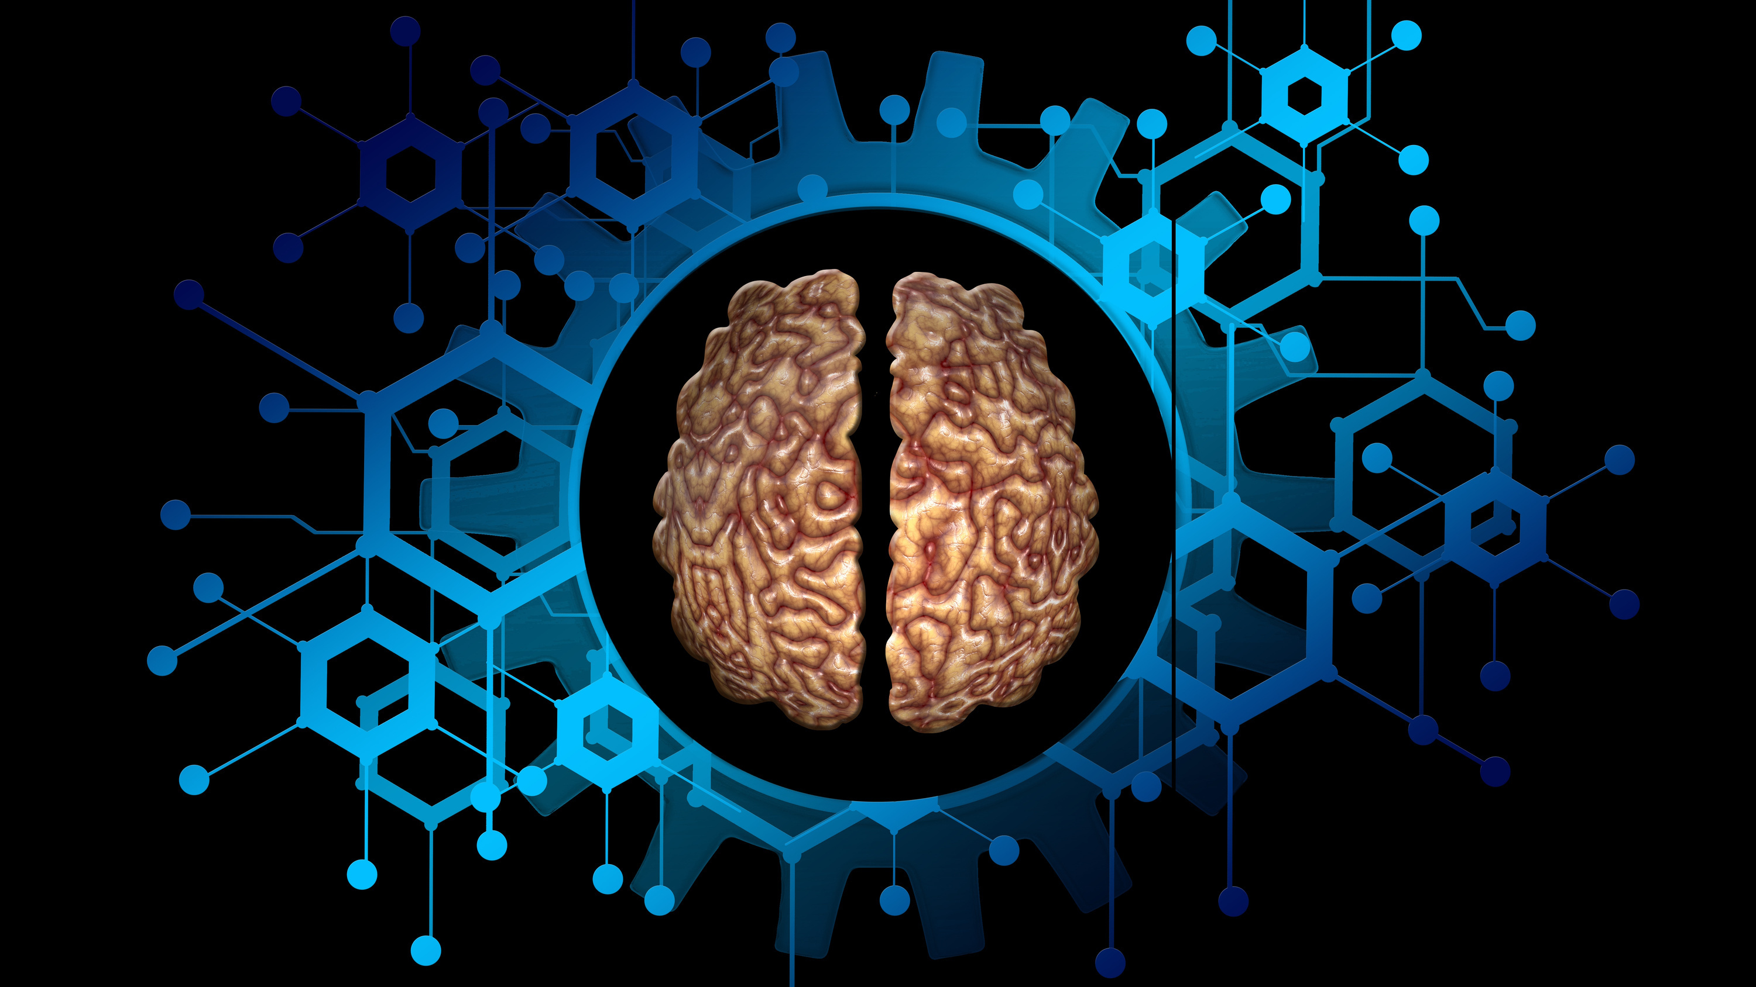
Главные причины развития когнитивных нарушений:
Болезнь Альцгеймера
Деменция
Энцефалопатии различного генеза (гипоксическая, почечная, печеночная, гипогликемическая и др.)
Черепно-мозговые травмы
Инсульты
Опухоли головного мозга и метастатическое поражение головного мозга
Аутоиммунные заболевания (рассеянный склероз, аутоиммунные энцефалиты)
Нейроинфекции ( ВИЧ-ассоциированная энцефалопатия, нейроборрелиоз ,нейросифилис)

Slide 4
8 правил для сохранения здоровья мозга
1.Контроль уровня сахара крови, холестерина и артериального давления , регулярный прием гипотензивных,гиполипинемических (статинов) и сахароснижающих препаратов
Целевой уровень АД < 130/80 мм.рт.ст.
сахара крови ≤ 6,1 ммоль/л (венозная кровь)
При стабильно повышенном значении сахара крови,холестерина и артериального давления поражаются органы мишени (сосуды головного мозга), что приводит к появлению атеросклероза, атеротромбоза

Slide 5
2. Физическая активность
Не менее 150 мин в неделю
динамических аэробных упражнений
средней интенсивности :
30мин в день 5 или более раз в неделю
(хотьба в быстром темпе, плавание,
скандинавская хотьба,танцы)
Не менее 75 мин
интенсивной физической
активности в неделю:
30 мин в день 3 или более раз в неделю
(занятия с отягощениями в тренажерном зале или с весом собственного тела )

Slide 6
Пожилым людям стоит
отдать предпочтение ходьбе и плаванию
Физические упражнения
подбираются с учетом
возможностей человека!

Slide 7
3. Сбалансированное питание
Главные правила
3-5 основных приемов пищи и пара полезных
перекусов в течение дня
Включайте овощи и фрукты в каждый прием пищи .
Это поможет быстрее насытиться и получить необходимые витамины и минералы. Не менее 400 г/ день
Свести к минимуму употребление полуфабрикатов, фастфуда, жирной, жареной, копченой продукции, газировки
Выбирайте щадящие методы приготовления пищи: на пару, запекание, тушение ,отваривание
Снизить количество сахара, соли (до 5г) и кондитерских изделий в рационе
Не переедать! прислушивайтесь к своему организму и отставляйте тарелку как только почувствовали насыщение, даже если в тарелке еще осталась еда

Slide 8
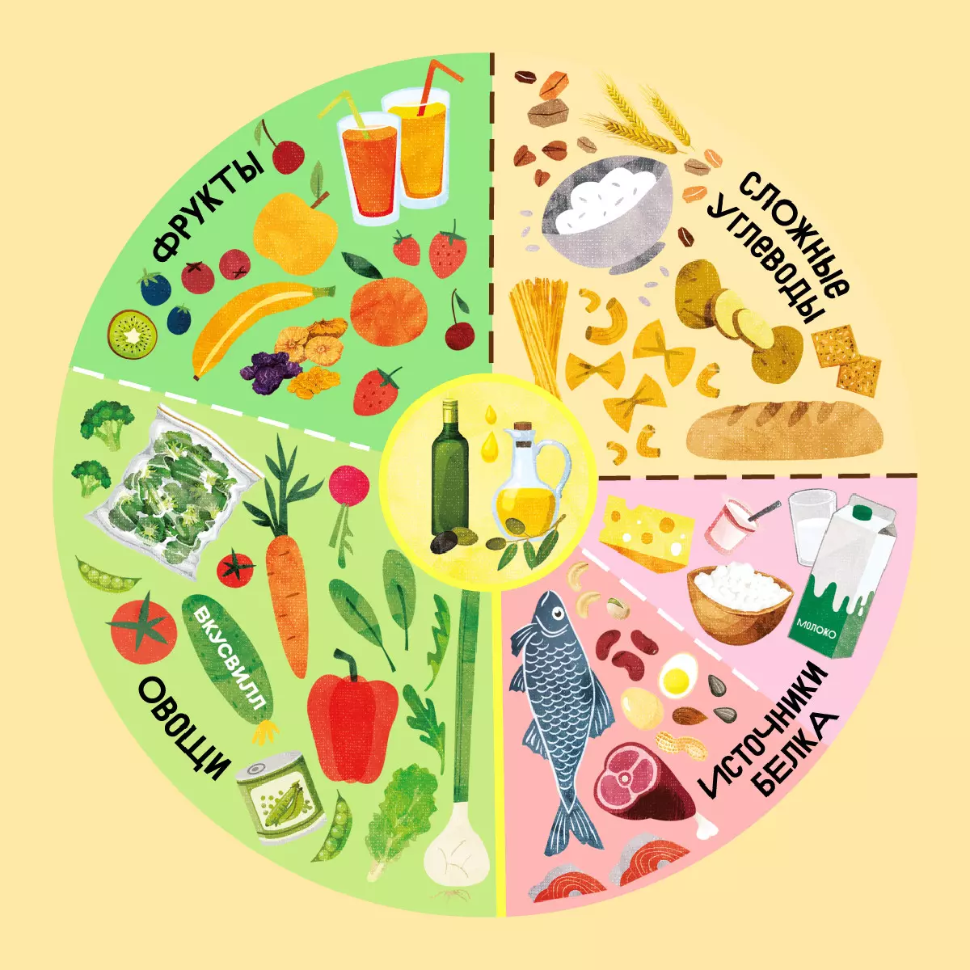
Принцип здоровой тарелки
Возьмите плоскую тарелку примерно 20-26 см в диаметре, мысленно разделите её пополам, и одну половину - снова пополам. То есть у вас должно получиться 3 части - 50%, 25% и 25%.
На каждый прием пищи заполняем эту тарелку следующим образом:
50% - овощи
25% - белковые продукты
25% - сложные углеводы (крупы и макаронные изделия не должны быть переваренными, лучше всего варить до 2/3 готовности-альденте)
Овощные салаты заправляем нерафинированным подсолнечным .оливковым, кукурузным маслом. На нашей тарелке уместны овощи почти в любом виде - кроме, жареных на масле. То есть это могут быть нарезки и салаты из свежих овощей, тушеные, вареные, паровые или приготовленные на гриле

Slide 9
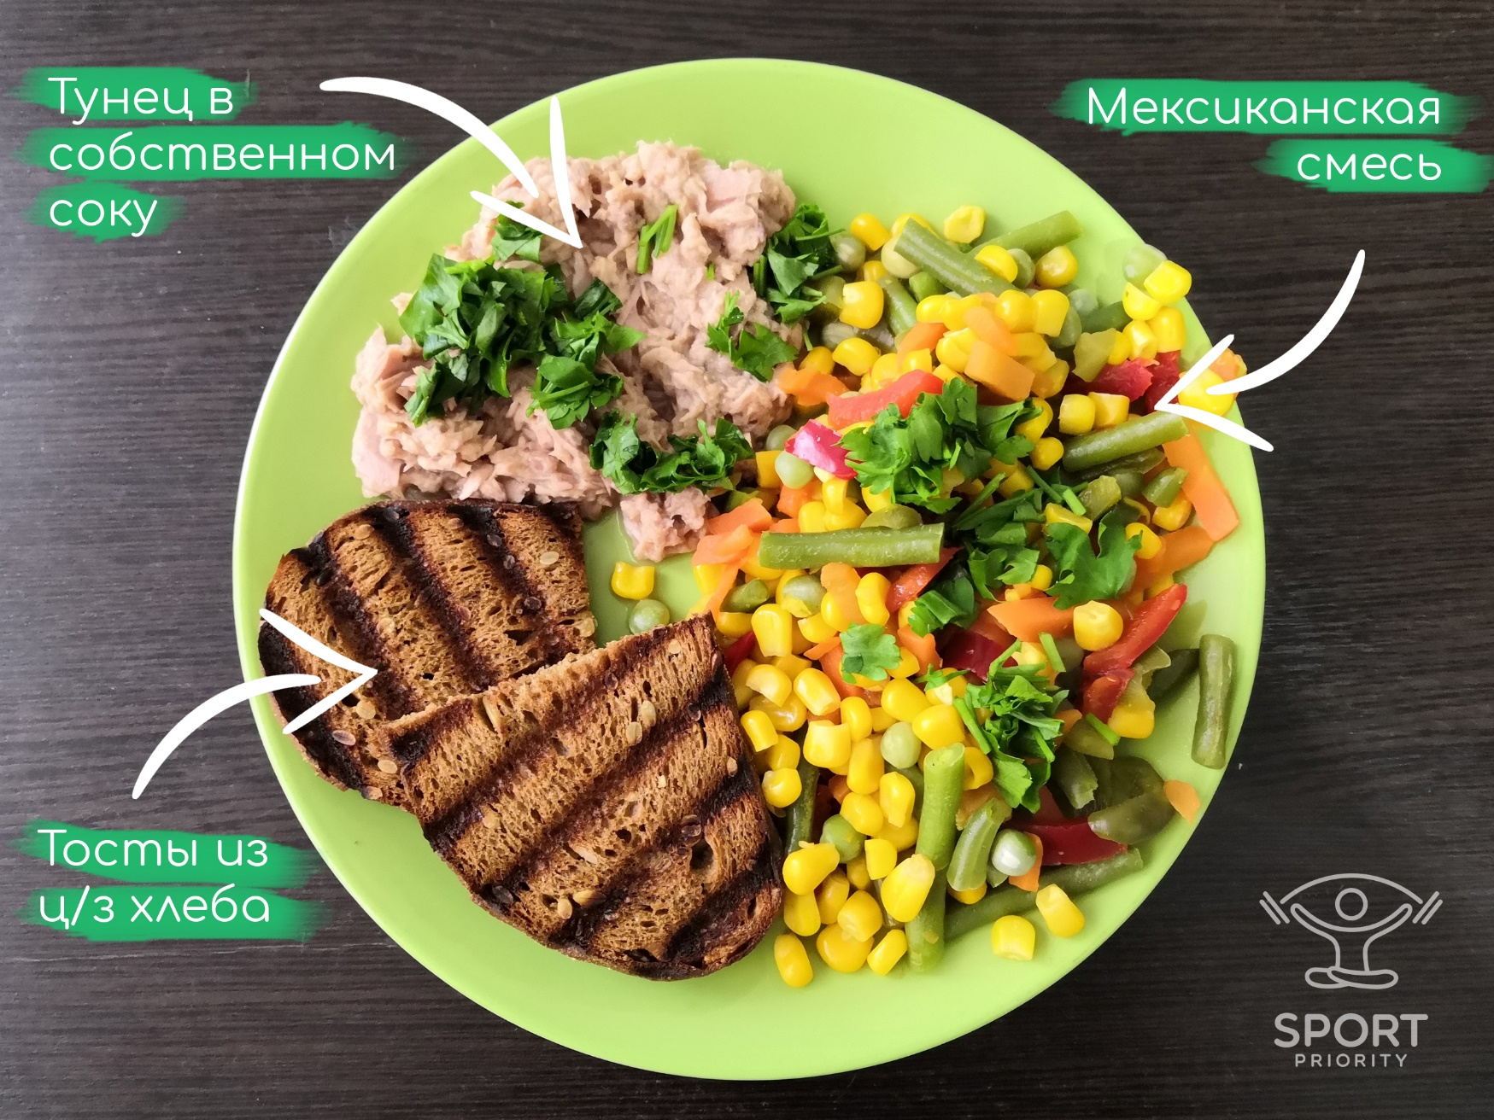
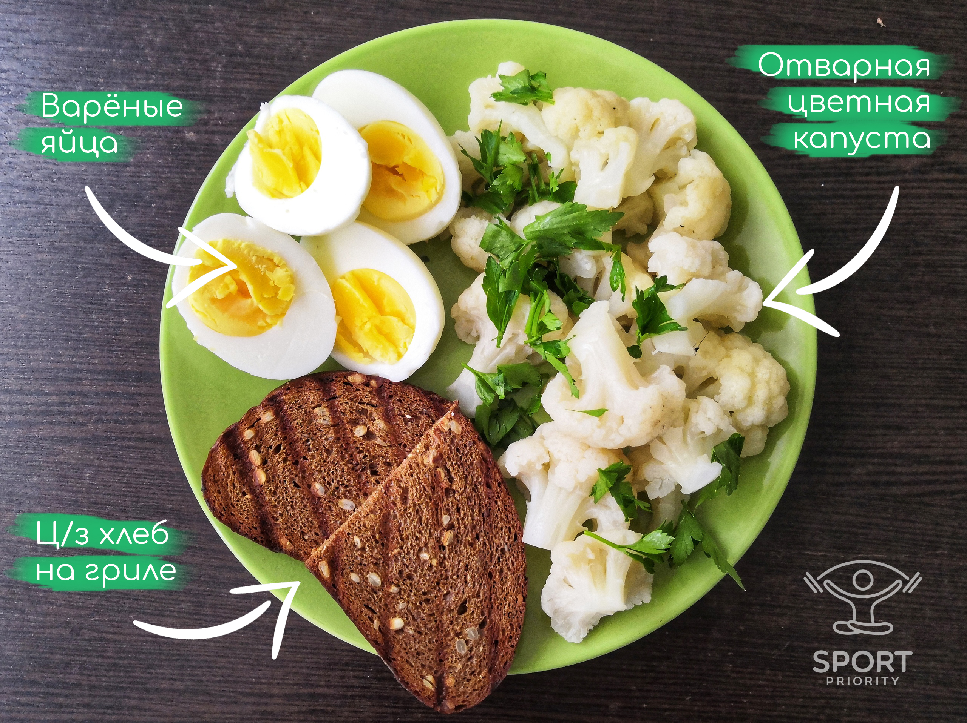
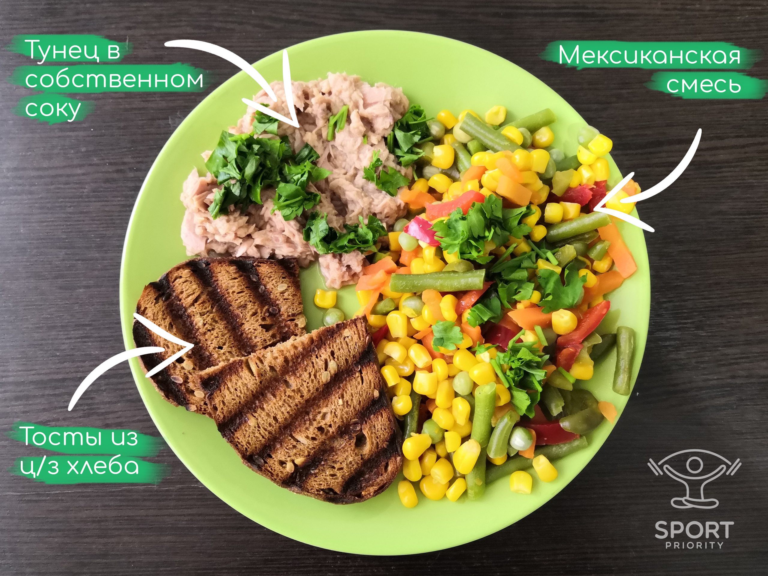
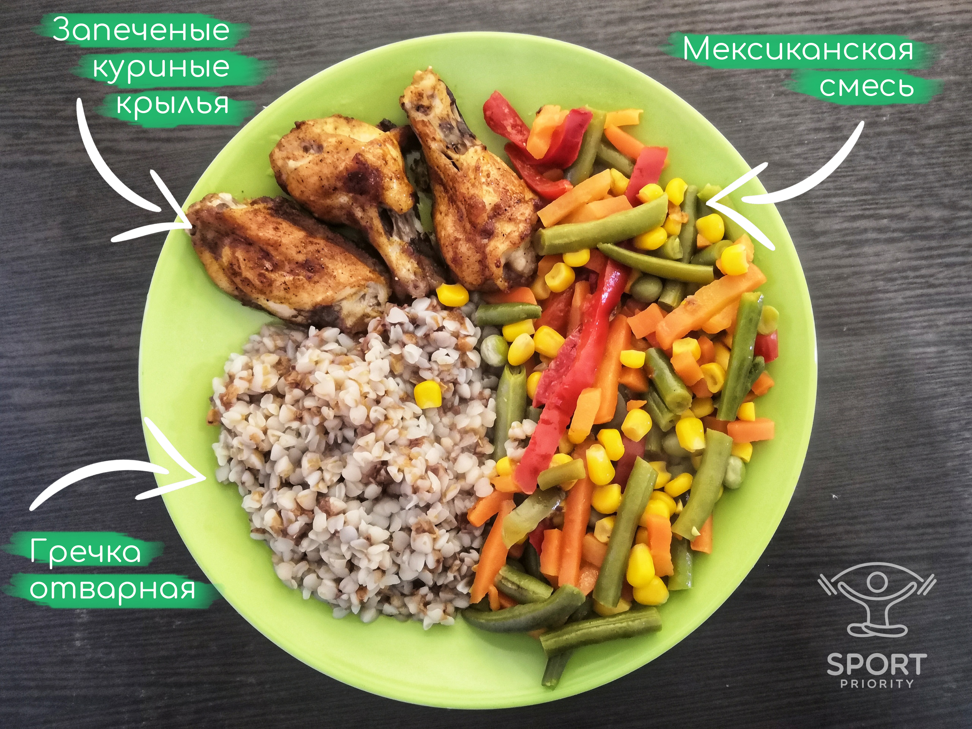
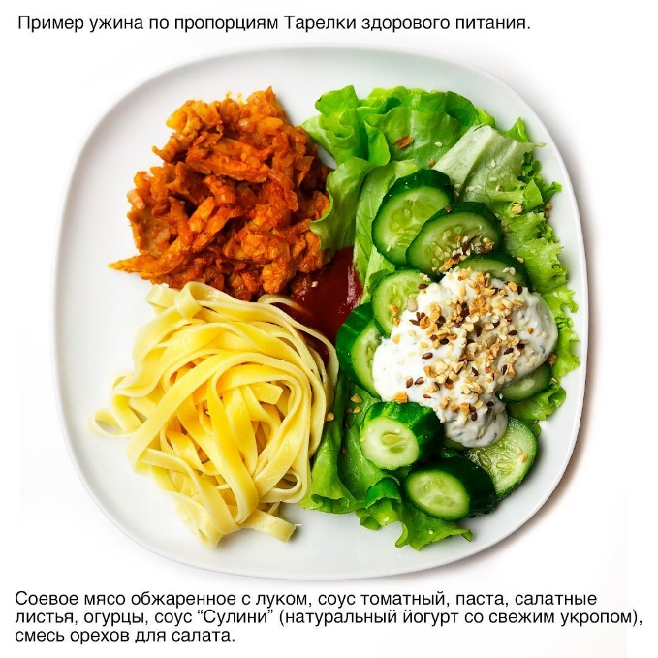
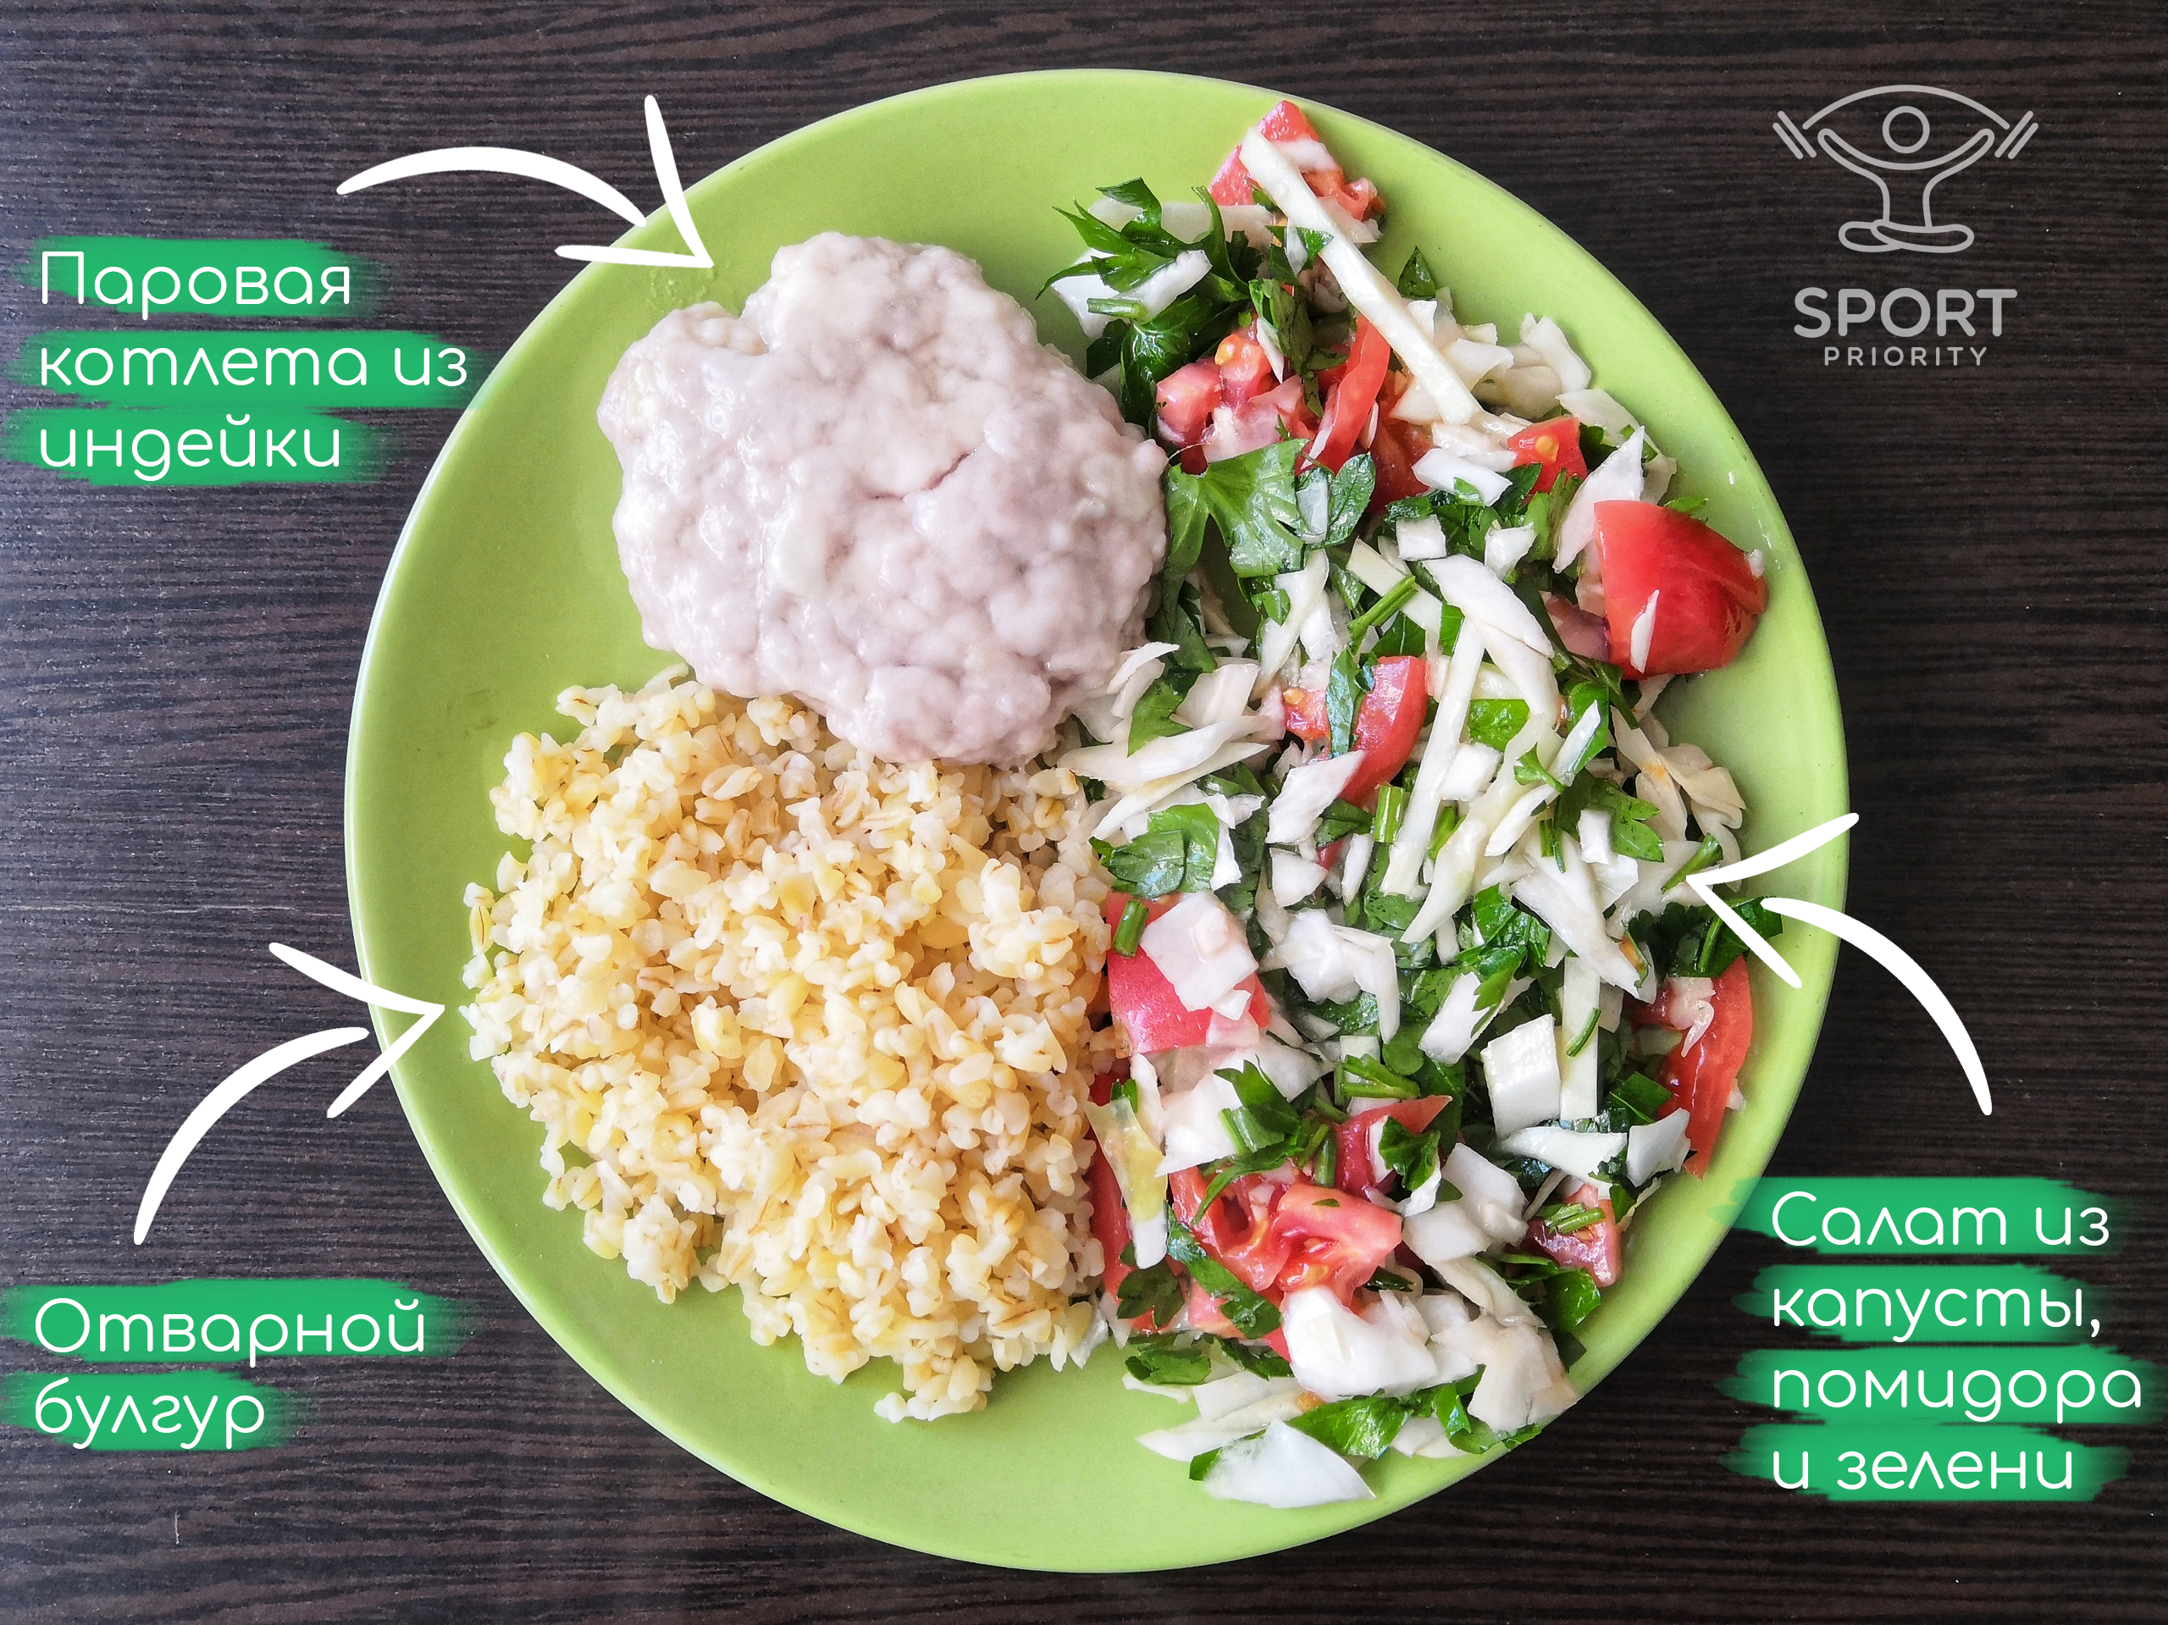
Примерный рацион питания по методу тарелки

Slide 10
4. Сон
Спите 7-9 часов
Недостаток сна приводит к ухудшению памяти, внимания, координации и речи
Также проветривайте комнату перед сном .
Комфортная температура для сна 20-23 °C
Откажитесь от гаджетов минимум
за 30 мин до сна
Последний прием пищи минимум за 1 час до сна
Выключите свет и затемните комнату
плотными шторами
Старайтесь засыпать в одно и то же время, даже в выходные дни

Slide 11
5. Отказ от вредных привычек
(курение,алкоголь,наркотики)
На фоне приема стимулирующих веществ у большинства людей учащается пульс и показатели АД растут, что в свою очередь приводит к повреждению эндотелия сосудов ( внутренней оболочки).
Это является одним из главных
факторов развития сердечно-сосудистых заболеваний и когнитивных нарушений
Напоминаем!
Безопасной дозы алкоголя не существует!

Slide 12
6. Больше общайтесь!
Прочные связи с семьёй, друзьями и домашними животными увеличивают продолжительность жизни. Положительные эмоциональные связи способствуют активному образу жизни и улучшению эмоционального здоровья. Изоляция же может негативно влиять на психическое здоровье , вплоть до депрессии. Общение само по себе является интеллектуальной нагрузкой. Это требует умственной вовлеченности. Поэтому общение в прямом смысле - зарядка для ума и способ замедлить развитие возрастных недугов, таких как болезнь Альцгеймера

Slide 13
7. Ежегодное прохождение диспансеризации и профилактических медицинских осмотров
Ежегодный осмотр врачей –специалистов, прохождение флюорографии, проведение лабораторных и инструментальных обследований, вакцинация является хорошей профилактикой развития когнитивных нарушений, а также способствует раннему выявлению заболеваний ( болезней системы кровообращения, злокачественных новообразований, сахарному диабету, болезней органов дыхания)

Slide 14
8. "Тренируйте мозг"
Осваивая что-то новое, мы создаем дополнительные связи в мозге. А чем их больше, тем лучше запоминается информация
Читайте книги, запоминайте стихи и песни
Решайте головоломки, разгадывайте кроссворды,чистите зубы неведущей рукой, отправьтесь на работу или прогулку по новому маршруту
Играйте в шахматы или шашки
Учите иностранные языки
Слушайте музыку
Выполняйте нейрогимнастику
Собирайте пазлы

Slide 15
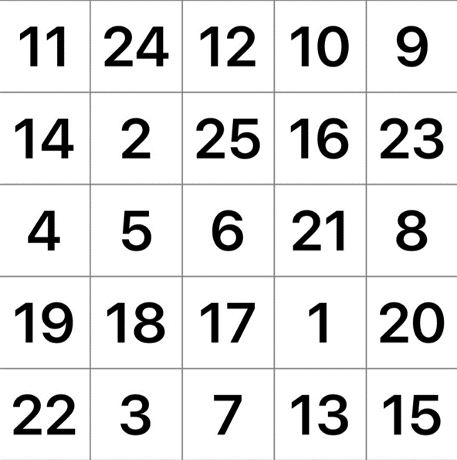
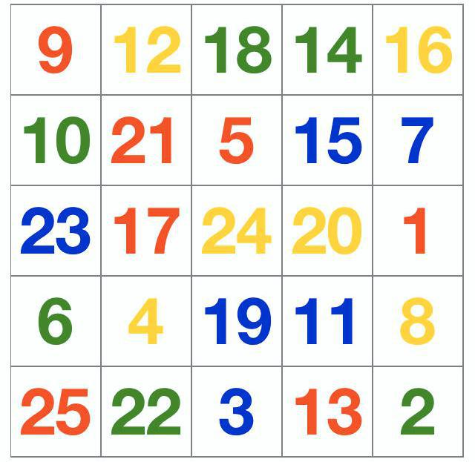
Таблицы Шульте
Таблицы Шульте — психологический тренажёр, который развивает внимательность, скорость чтения и улучшает периферийное зрение. Задача — как можно быстрее найти все числа от 1 до 25.

Slide 17
Нейрогимнастика — это комплекс простых движений, которые активизируют самые разнообразные умственные процессы
Преимущества нейрогимнастики
Разовьёте мыслительные процессы и память, моторику рук и освоите технику ассиметричных и симметричных движений
Избавитесь от быстрого переутомления и станете работоспособнее
Активизируете работу вестибулярного аппарата
Получите заряд энергии и хорошего настроения

Slide 18
Повторите указанные жесты 10-15 раз
1
3

Slide 19
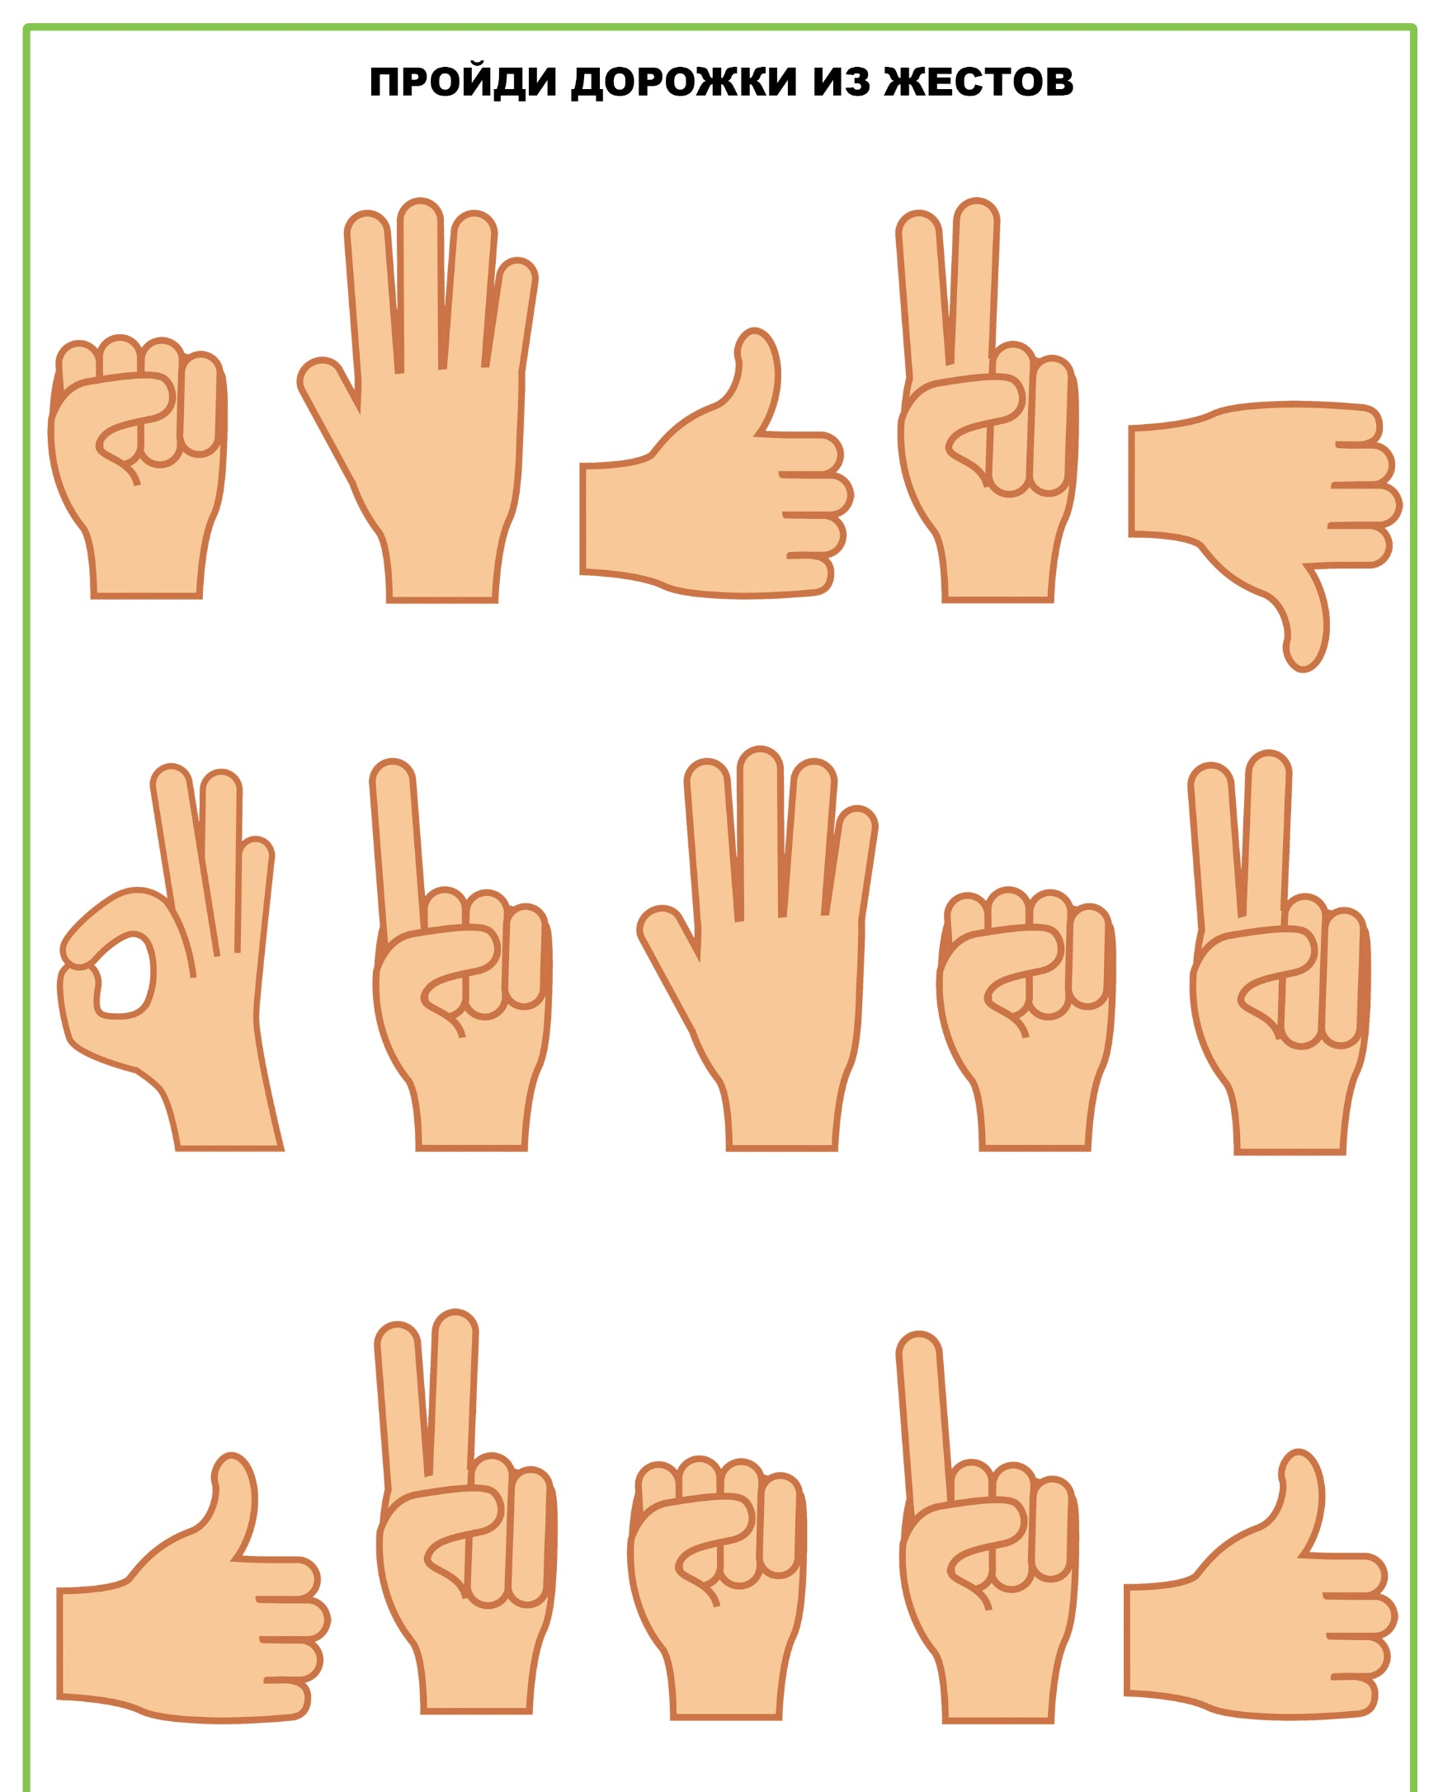
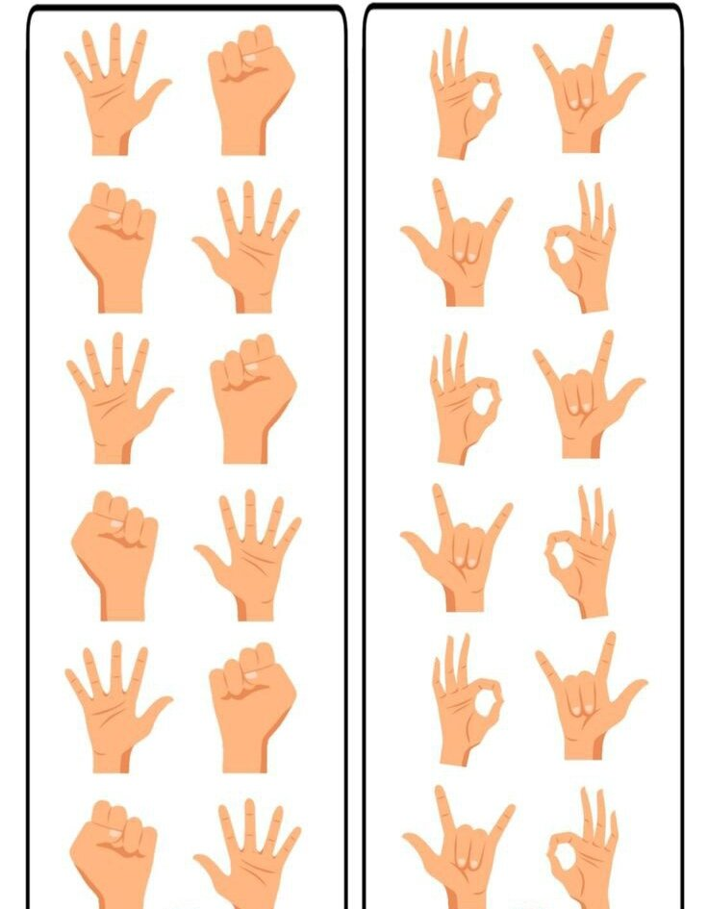

Slide 20
стукни одновременно кулаками обеих рук столько раз, сколько точек

Slide 21
Зарегистрируйтесь на сайте TAKZDOROVO.RU и получите доступ ко всем сервисам сайта

Slide 22
Наш Телеграмм-канал
t.me/prof42
Подписывайтесь, читайте, задавайте нам вопросы, комментируйте, делитесь информацией о ЗОЖ со своими родными, друзьями и коллегами!

Slide 23
БЛАГОДАРЮ
ЗА ВНИМАНИЕ!

